Slide 1
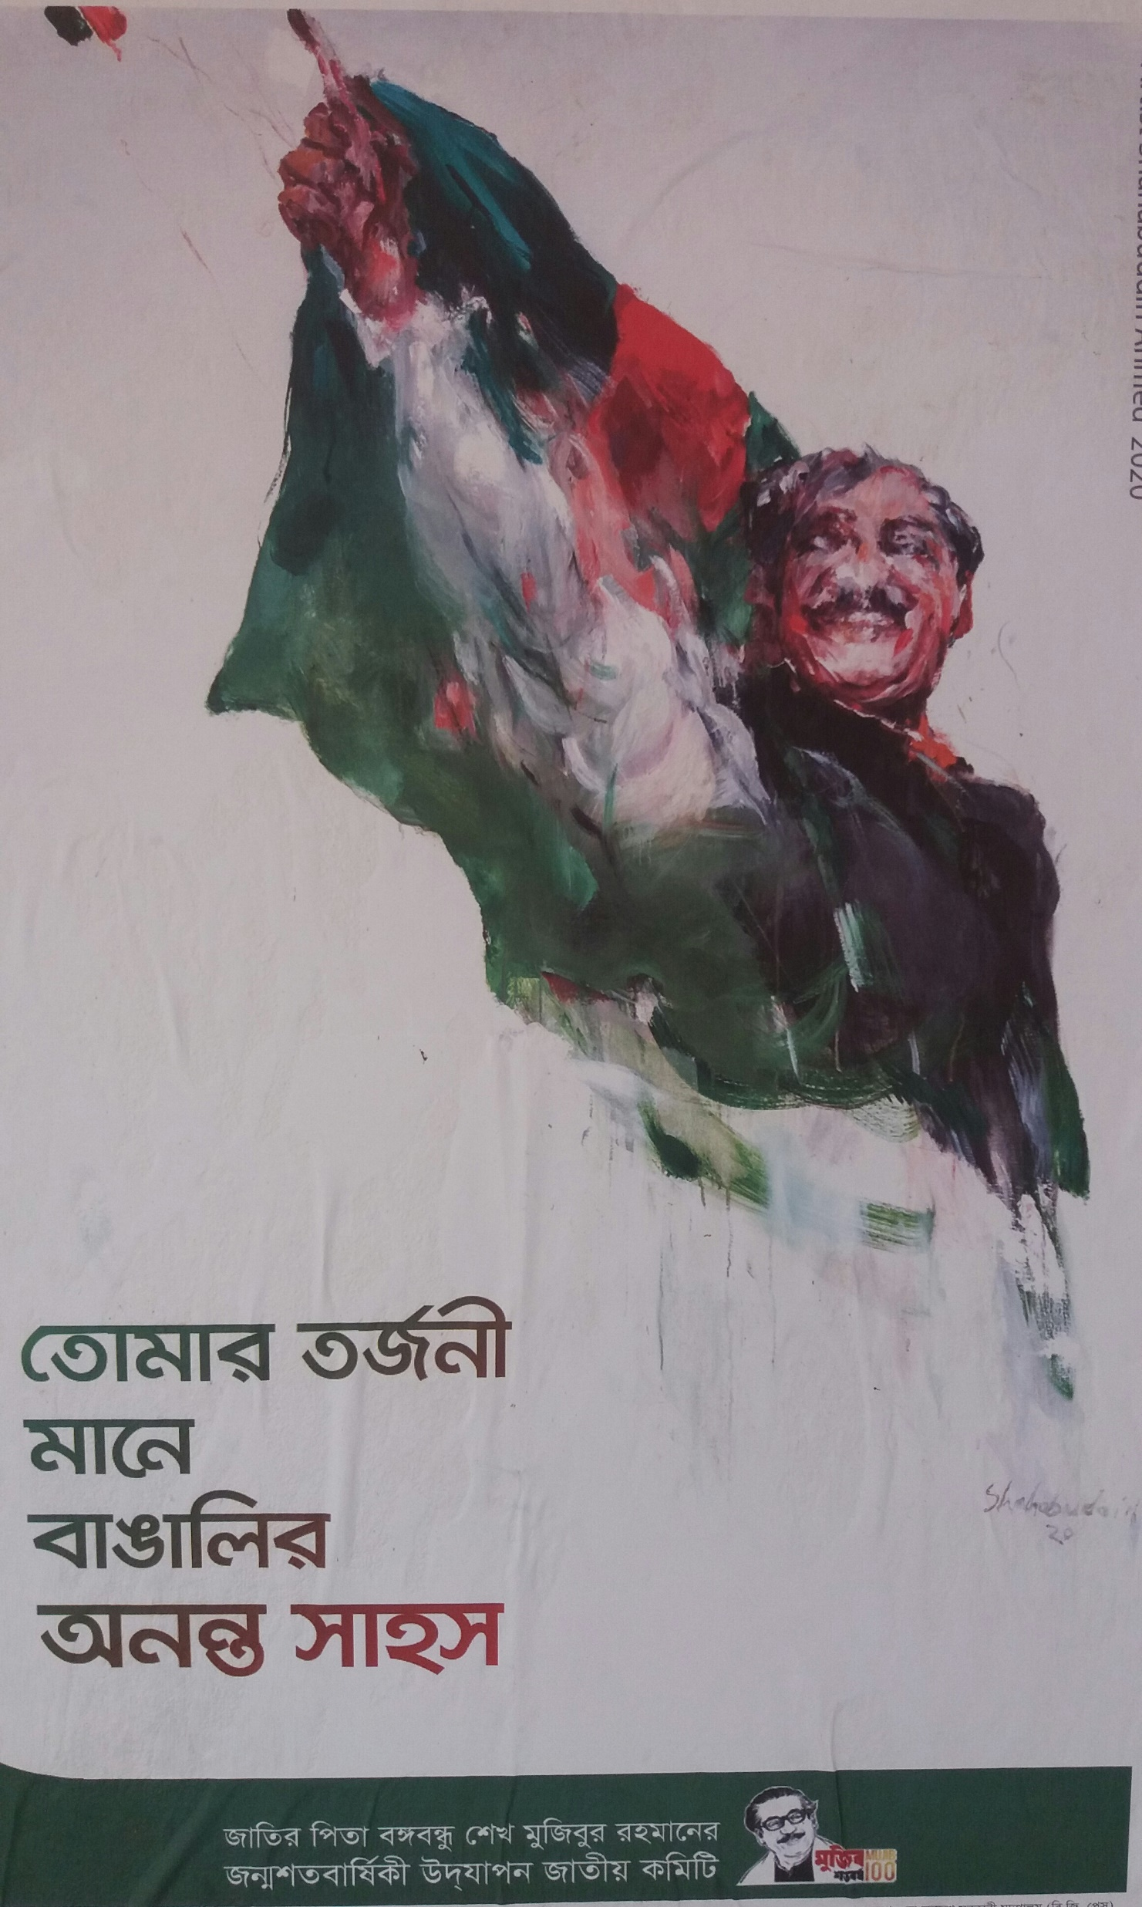

Slide 2
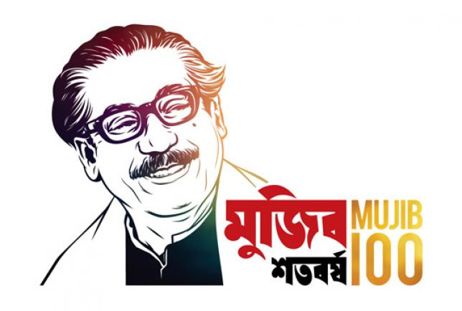
বাংলাদেশের স্বাধীনতার মহান স্থপতি, বাঙালি জাতির পিতা বঙ্গবন্ধু শেখ মুজিবুর রহমানের জন্মশত বার্ষিকী ও জাতীয় শিশু দিবসে জাতির পিতার প্রতি বিনম্র শ্রদ্ধা।

